Slide 1

Web Service Application Development Using JAVA Based
โดย นาย กฤษณ์ วรสุวรรณรักษ์ 45010020
นาย กฤษดา วัฒนาจารุพงศ์ 45010028
นาย ชลธรรม ประภากรวรกุล 45010160
อาจารย์ที่ปรึกษา
ดร. วรวัฒน์ ลิ้มโภคา

Slide 2

Agenda
Objective
Planning
Security Model
WS-Security Experiment
Problem
Comparison between .Net & Java
Conclusion
Future Work

Slide 3
Objective
เพื่อศึกษาการทำงานของเว็บเซอร์วิส และ ส่วนประกอบต่างๆ
เพื่อศึกษาแนวทางในการนำเว็บเซอร์วิสไปประยุกต์ใช้กับสถานการณ์ในปัจจุบัน
เพื่อศึกษาและเปรียบเทียบการทำงานของจาวาเว็บเซอร์วิส กับเว็บเซอร์วิสอื่น ๆ
เพื่อศึกษาการทำงานของWS-Security และการนำไปใช้

Slide 4
Planning
ภาคเรียนที่ 1
  ศึกษาการสร้างเว็บเซอร์วิส
  ศึกษาหลักการ WS-Security
  เลือกเครื่องมือที่ใช้ในการพัฒนา
  ทดลองนำ WS-Security ไปใช้ใน Java Web Service
ภาคเรียนที่ 2
  ศึกษาการส่งข้อมูลโดยมี WS-Security ระหว่าง Java และ Microsoft .Net
  ออกแบบและทดลองนำหลักการ WS-Security ไปใช้จริง

Slide 5
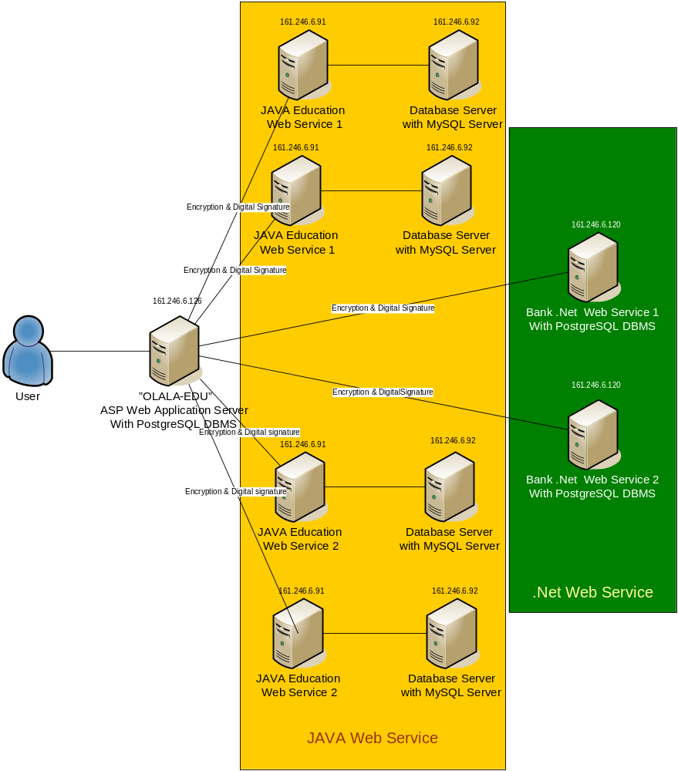
Security Model

Slide 6
WS-Security Experiment
WS-Security
  XML Digital-Signature
  XML Encryption
  SSL

Slide 7
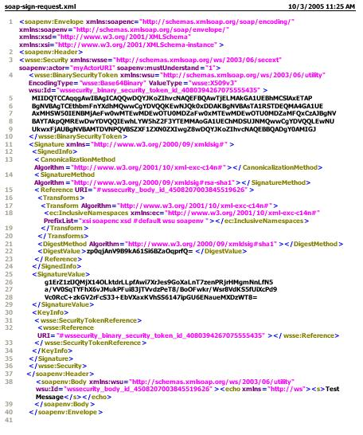
XML Digital-Signature

Slide 8
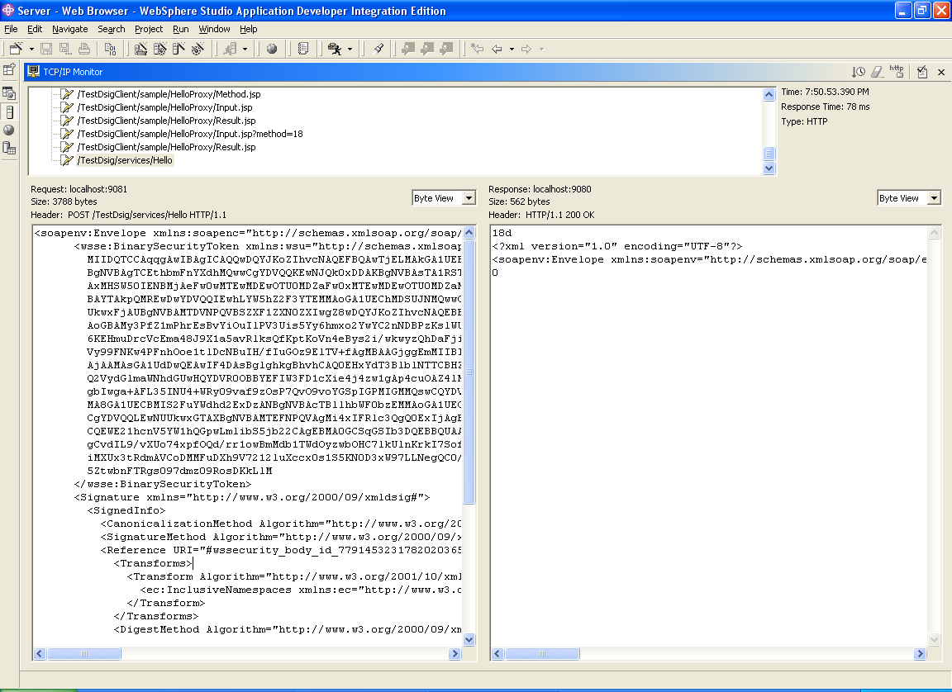

Slide 9
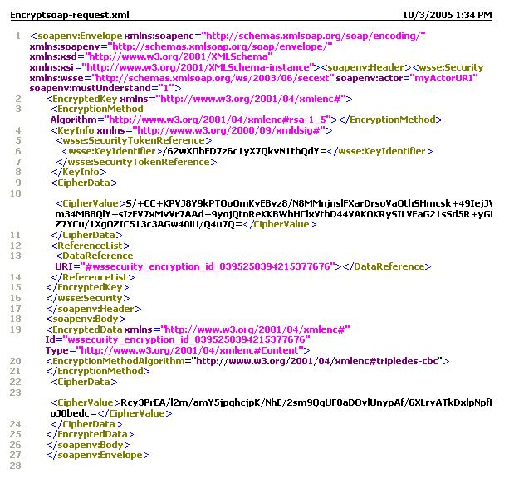
XML Encryption

Slide 10
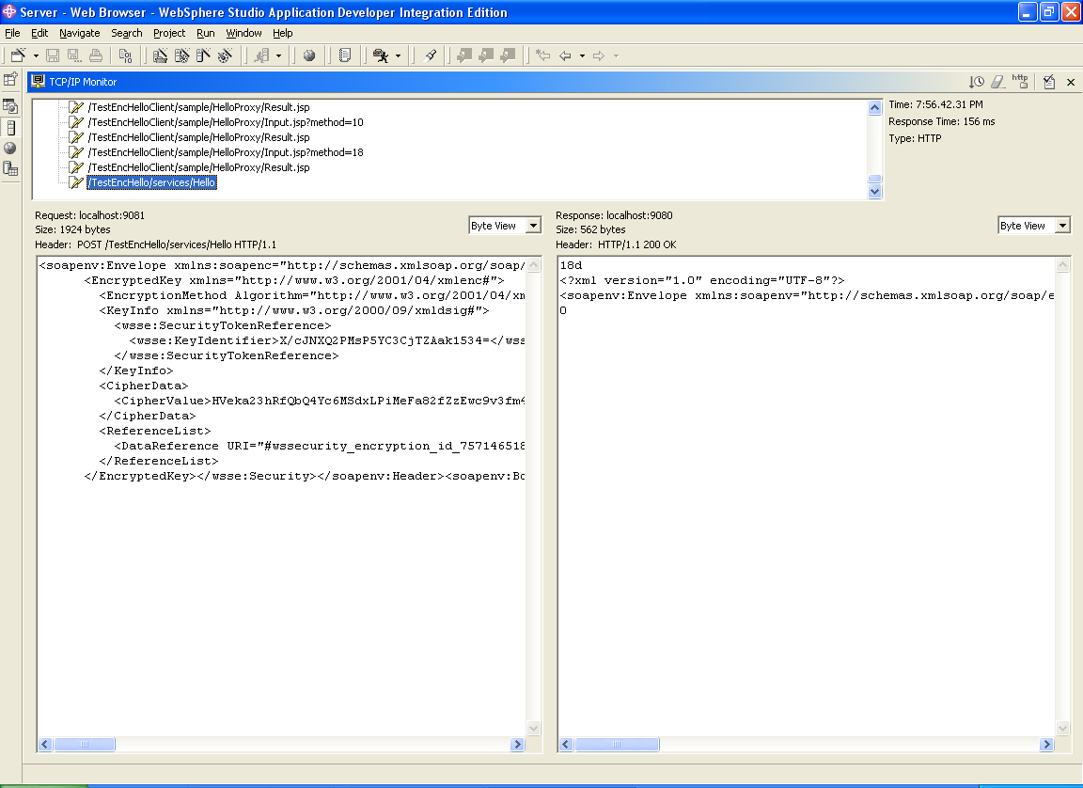

Slide 11
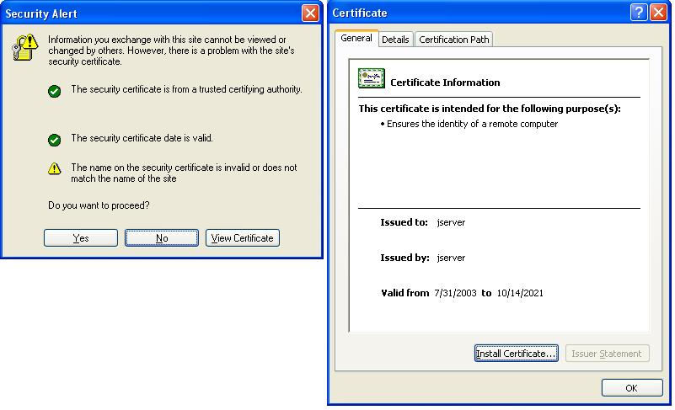
SSL

Slide 12
Problem
Key
Security Algorithm
Tools & Platform
Standard

Slide 13
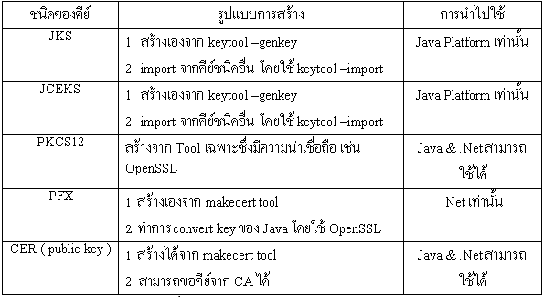
Key
ตารางแสดงความสามารถการนำคีย์ไปใช้ของแต่ละรูปแบบ

Slide 14
Security Algorithm
Symmetric
  AES-128
  Triple-DES
Asymmetric
  RSA
  SHA

Slide 15
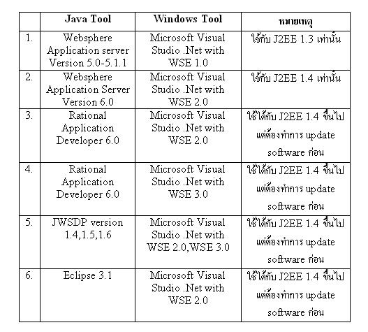
Tools & Platform
ตารางแสดงการเปรียบเทียบ Platform ของจาวากับ Tool ที่ใช้

Slide 16
Standard
WS-Security
WS-Security 2004

Slide 17
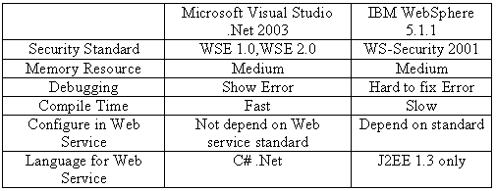
Comparison between Microsoft .Net & IBM Websphere
ตารางแสดงความแตกต่างระหว่าง 2 Tool ที่นำมาทดลองใช้

Slide 18
Conclusion
สิ่งสำคัญในการทำ WS-Security คือ คีย์ที่ตรงกัน และไม่หมดอายุ และ สร้างได้ถูกต้องและตรงตามมาตรฐานของ OASIS และ W3C จึงจะทำให้ทุกเซอร์วิสสามารถติดต่อกันได้ซึ่งถ้ามีนโยบายความปลอดภัยที่ตรงกันและมีคีย์ที่ถูกต้องแล้วจะทำให้ทุกเซอร์วิสสามารถติดต่อกันได้โดยไม่สนใจว่า เป็นภาษาไหนหรือแพลตฟอร์มไหนทำให้บริการมีความปลอดภัยและน่าเชื่อถือมากยิ่งขึ้น

Slide 19
Future Work
สามารถนำหลักการที่ได้ไปสร้างTool ใหม่ที่สามารถสร้างคีย์เพื่อสนับสนุนการใช้WS-Security บนเว็บเซอร์วิส
สามารถนำหลักการที่ได้ไปประยุกต์ใช้กับเว็บเซอร์วิสได้ทุกประเภท เพื่อสร้างเซอร์วิสใหม่ที่มีความปลอดภัยในระดับสูง
สามารถนำหลักการไปใช้ในการพัฒนาโปรแกรมสำหรับสร้างจัดการในส่วนของ WS-Security บนเว็บโดยเฉพาะ

